Slide 1



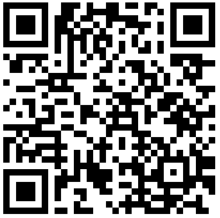


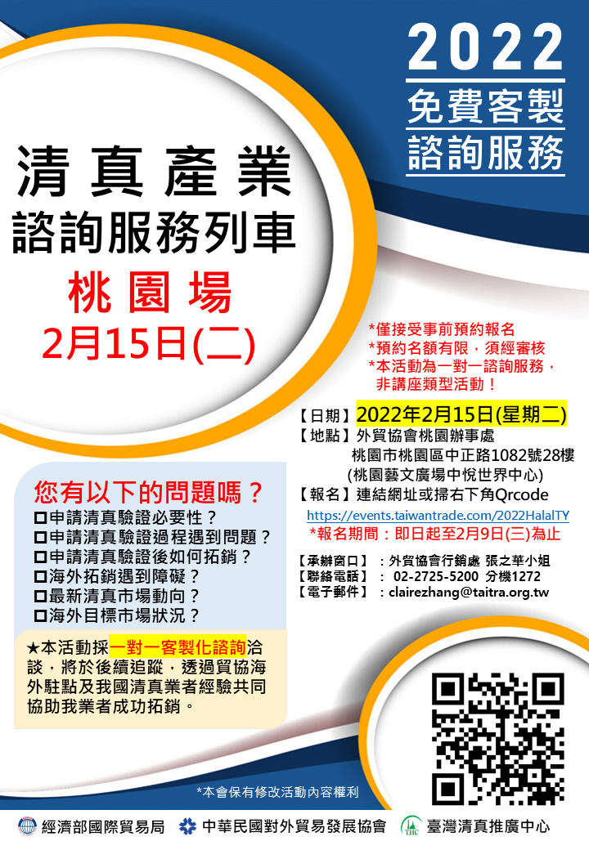
加碼!免費諮詢
清真產業
2023
客製服務
商機研討會
及諮詢大進擊
高雄場
4月26日(三)
您有以下問題嗎？
如何拓銷重點市場？
貿協有哪些資源及推廣活動？
清真市場趨勢動向？
清真驗證申請、拓銷障礙？
【日期】2023年4月26日(星期三)
13時至17時
【地點】外貿協會高雄辦事處502會議室
  (高雄市苓雅區民權一路28號5樓)
【報名】連結網址或掃左下角Qrcode
https://events.taiwantrade.com/2023HALAL-f11
＊採「線上報名」
＊一對一諮詢服務，名額有限，人數額滿為止。
New
!
★特邀吉隆坡、印尼兩地台貿中心彭主任及汪經理，帶來第一手當地清真市場動向及商機，特別加碼進行客製化的服務，協助業者成功拓銷。
時 間 | 活動內容 | 主講人
13:00-13:30 | 報到、領取資料
13:30-13:35 | 主辦單位致詞
13:30-14:00 | 清真市場大解密 及驗證補助說明 | 外貿協會臺灣清真 推廣中心
14:00-14:30 | 馬、印尼清真市場拓銷最新資訊 | 吉隆坡台貿中心 彭湘尹主任 雅加達台貿中心 汪仲瀅經理
14:30-14:45 | Q&A時間
14:45-16:20 | 一對一諮詢時間
*本會保有修改活動內容權利

